Slide 1

স্বাগতম

Slide 2

মাহমুদা আক্তার
প্রধান শিক্ষক
কর্ণেল বাজার সরকারি প্রাথমিক বিদ্যালয়
আখাউড়া,ব্রাহ্মণবাড়িয়া

Slide 3
পাঠ পরিচিতি
শ্রেণি - তৃতীয়
বিষয়-বাংলা
পাঠের শিরোনাম-আমাদের এই বাংলাদেশ।
আজকের পাঠ-সুর্য ওঠার ........................বাংলাদেশ।

Slide 4

শিখনফল
২.১.২- কবিতা শুনে বুঝতে পারবে।
২.১.৩- পাঠ্য বইয়ের কবিতা শ্রবণযোগ্য স্বরে আবৃত্তি করতে পারবে।

Slide 5

আবেগ সৃষ্টি
চলো সবাই মিলে একটি দেশের গান গাই ।

Slide 6
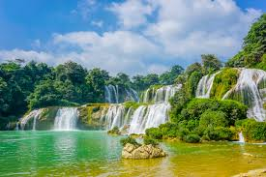
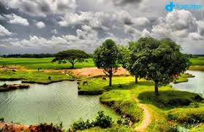
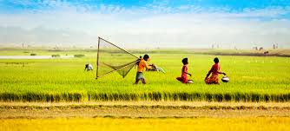

Slide 7


আমাদের এই বাংলাদেশ

Slide 9
আমাদের এই বাংলাদেশ
সৈয়দ শামসুল হক
সূর্য ওঠার পূর্বদেশ
বাংলাদেশ!
আমার প্রিয় আপন দেশ
বাংলাদেশ!
আমাদের এই বাংলাদেশ!
কবির দেশ বীরের দেশ
বাংলাদেশ!

Slide 10
পূর্বদেশ
পূর্ব দিকে আছে এমন দেশ ।
প্রিয়
পছন্দ করা হয় এমন ।
আপন
নিজ ।

Slide 11
যুক্তবর্ণ আলোচনা
সূর্য
কার্য
ধৈর্য
র্য
/
য
পূর্ব
র্ব
/
ব
গর্ব
সর্ব

Slide 12
প্রশ্ন- সুর্য ওঠার পূর্ব দেশ কোনটি ?
উত্তর-বাংলাদেশ।
প্রশ্ন- আমার প্রিয় আপন দেশ কোনটি ?
উত্তর- বাংলাদেশ।

Slide 13
দলীয় কাজ
1 নং দল- কবিতাটি দলে আবৃত্তি করবে।
2 নং দল- শব্দের অর্থ আলোচনা করবে ও বলবে।
পূর্বদেশ, প্রিয়, আপন।
৩ নং দল- খালিঘরের শব্দ নিয়ে আলোচনা করবে-
ক. সৈয়দ শামসুল হক একজন ....................।
খ. আমরা ………দেশের মানুষ।
গ. সূর্য ওঠার পূর্ব দেশ ……………।

Slide 14
মূল্যায়ন-মৌখিক প্রশ্নোত্তর
প্রশ্ন- আমার প্রিয় আপন দেশ কোনটি?
প্রশ্ন- আমাদের এই বাংলাদেশ কবিতাটির কবির নাম কি?

Slide 15
পরিকল্পিত কাজ
বাড়িতে কবিতাটি আবৃত্তি অনুশীলন করবে ।

Slide 16

ধন্যবাদ

